Slide 1
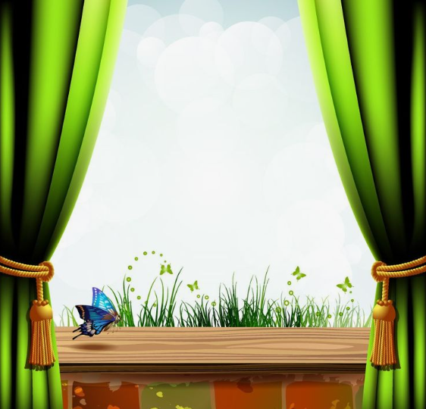
Муниципальное автономное дошкольное
образовательное учреждение №37
Детский сад «Берёзка»
«Солнечный -огород
на окне»
Воспитатели:
Осинцева Ольга Владимировна, Родионова Анастасия Сергеевна.
Средняя группа «Радуга»
г. Богданович, 2004

Slide 2
Актуальность: Многие родители, имеющие свои огороды (дачи), не подозревают, что зеленое царство начнёт вызывать огромный интерес ребенка, если взрослые научат наблюдать за растением, видеть в зеленом ростке особое живое существо, жизнь которого целиком зависит от того, получает он уход или нет. Только с помощью взрослых дошкольник может понять, что жизнь растения зависит от наличия тепла, света и хорошей почвы, научится отличать здоровое и сильное растение от слабого, хилого, требующего «лечения». Научившись понимать состояние растений, ребенок будет сочувствовать и ухаживать.
Таким образом, решаются задачи познавательно-исследовательского, социально-личностного, эстетического развития ребенка. Маленькие дети любят действовать. Мир вокруг себя они познают практически. Практической деятельностью является непосредственное участие детей в ходе за растениями. Приобщение к посильному труду по уходу за растениями – это, прежде всего развитие таких качеств, как ответственность за выполнение поручения, за полученный результат, обязательность, целеустремленность. А это очень важные качества для обучения ребенка в школе. Однако проблема состоит в том, что дети младшего дошкольного возраста в недостаточной степени имеют представления о растениях, о том, где они растут, о необходимых условиях их роста, их интерес к познавательно-исследовательской деятельности недостаточно развит. Чтобы удовлетворить детскую любознательность, привить первые навыки активности и самостоятельности мышления, мы создали условия для поисково-исследовательской деятельности детей. Ознакомление с ростом и развитием растений можно осуществлять в зимне-весенний период, выращивая в помещении детского сада различные культуры из семян и луковиц, используя для этого огород на окне.

Slide 3
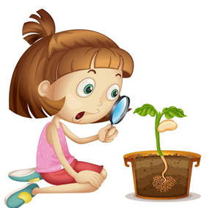
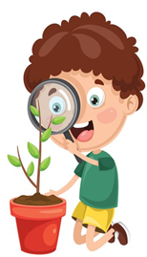
Цель проекта: формирование у детей интерес к опытнической и исследовательской деятельности по выращиванию культурных растений в комнатных условия для познавательного развития детей, развитие экологической культуры, воспитание у детей любви к природе, создание в группе «Солнечный –огород на окне».
Задачи проекта:
Формировать у детей знания о росте и потребности растений;
Формировать умения наблюдать, ухаживать за огородными культурами;
Развивать чувство ответственности за благополучное состояние растений (полив, взрыхление, прополка сорняков);
Продолжать развивать наблюдательность – умение замечать изменения в росте растений, связывать их с условиями, в которых они находятся,;
Воспитывать бережное и заботливое отношение к растениям;
Формировать партнерские взаимоотношения между педагогом, детьми.

Slide 4
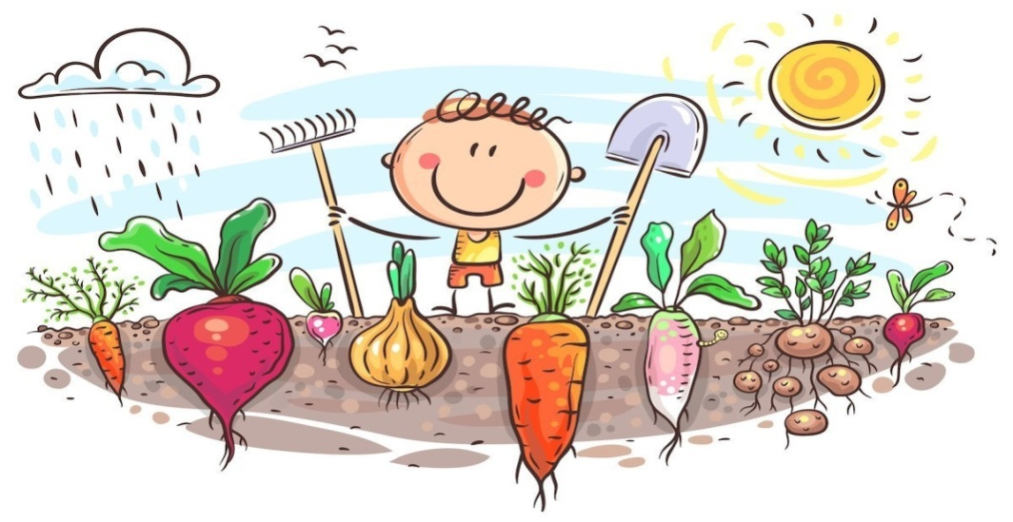
Ожидаемый результат:
Освоение детьми знаний, трудовых навыков;
Дети научатся замечать красоту растительного мира, ухаживать за растениями в комнатных условиях, познакомятся с условиями их роста;
Научатся проявлять желание заботиться об огороде, воплощать творческие идеи в его оформлении;
Выращивание рассады с последующей посадкой ее на территории детского сада;
Участие конкурса Детского сада №22.

Slide 5
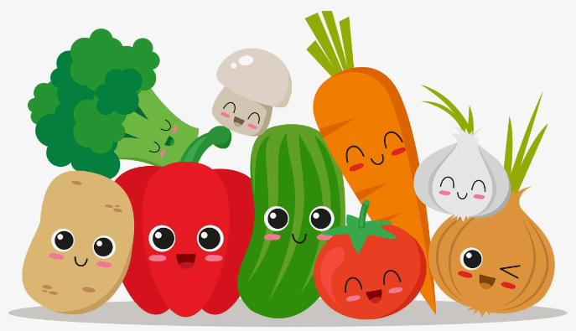
Что такое огород?
Это там, где всё растёт.
Помидоры, баклажаны,
Перец, огурцы и лук –
Это знают все вокруг!

Slide 6
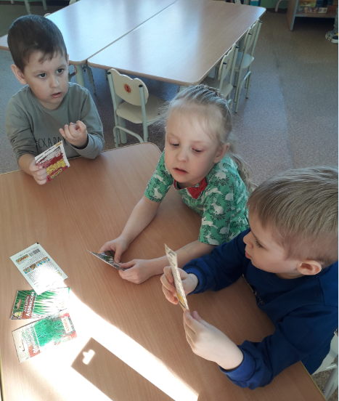
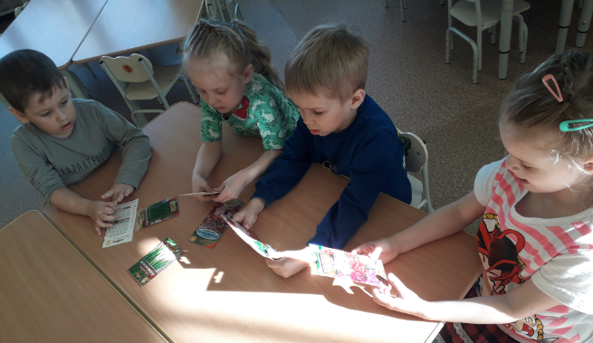
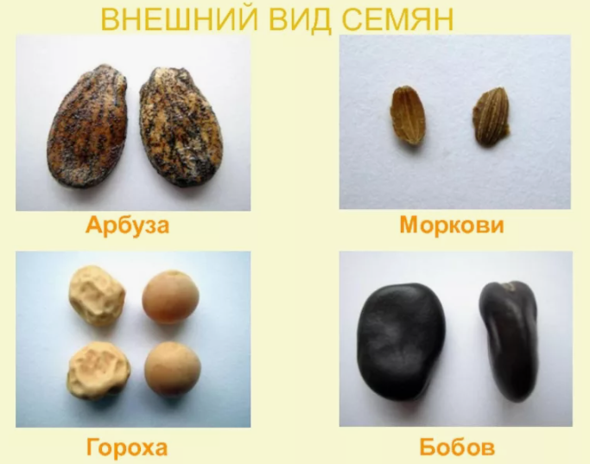
Да, вопросов здесь не мало,
Что же можем на окне
Вырастить мы с вами?
Чтоб на всё найти ответ.
Мы решили в нашей группе
Провести эксперимент.
Долго думали, гадали
Семена мы выбирали.
Изучали, наблюдали,
И конечно же сажали.

Slide 7
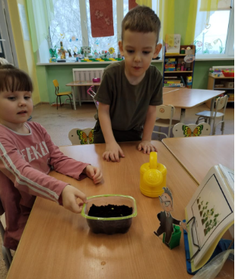
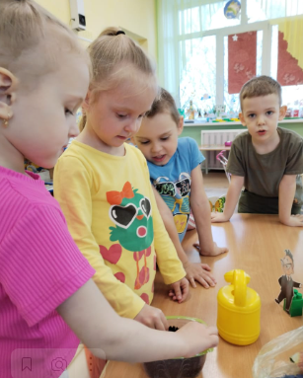
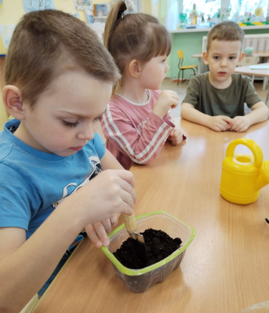
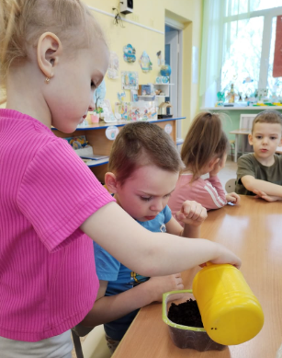
Быстро землю мы готовим,
Семена все принесли.
Кто-то дома на окошке
Нам растенья прорастил.

Slide 8
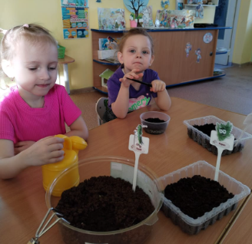
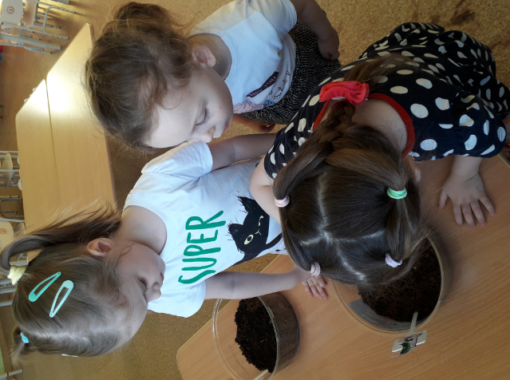
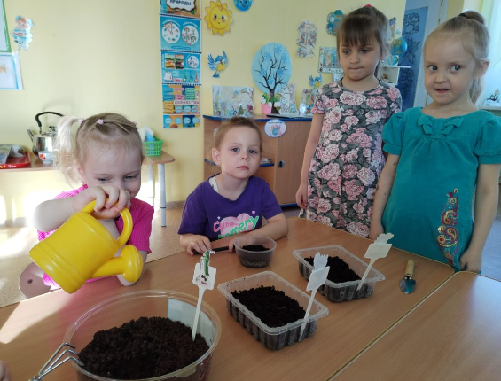
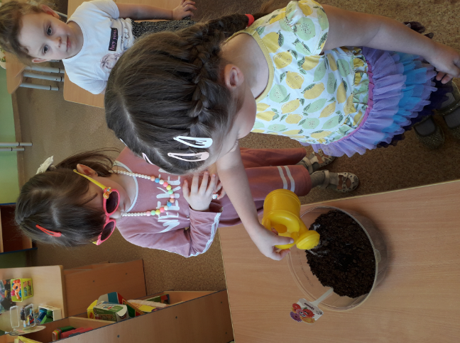
И тогда пошёл процесс!
Было всем так интересно,
Что же вырастет в процессе?

Slide 9
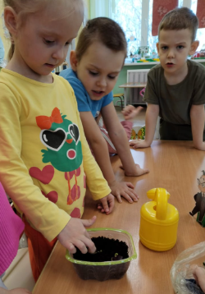
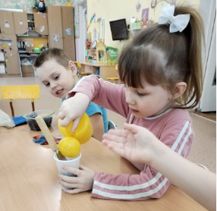
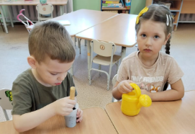
Мы ребята, молодцы,
Любим мы трудиться.
Мы посадим огород,
Будем им гордиться!

Slide 10
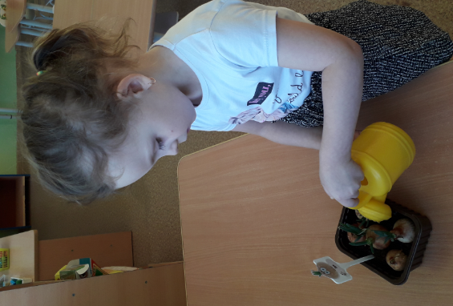
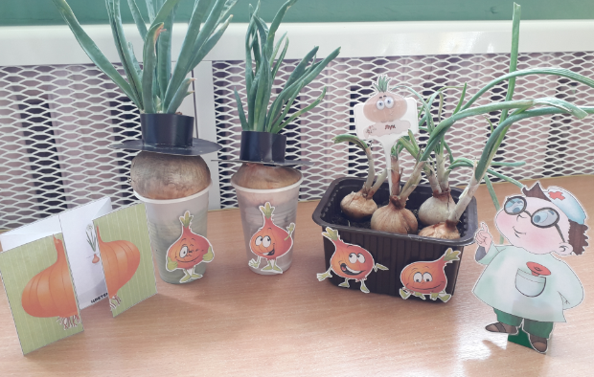
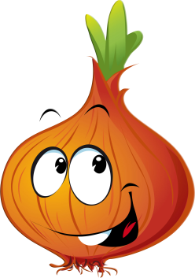
Посадили лук мы в плошки,
Поместили на окошке.
Только солнышко пригрело,
Лук пустил большие стрелы.
Лук поместили в разные условия: земля, вода
Теперь мы знаем,
Что луку нужны: свет, тепло, воздух и вода.
Чтобы вырастить лук, нужно трудиться:
посадить семена или луковицы,
рыхлить землю, поливать растения.

Slide 11
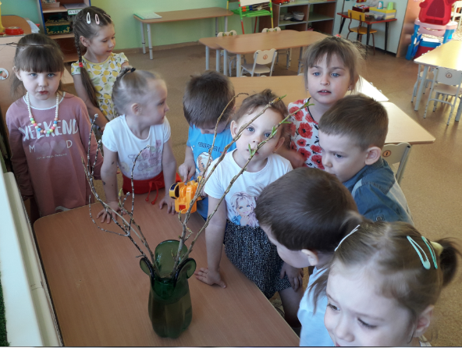
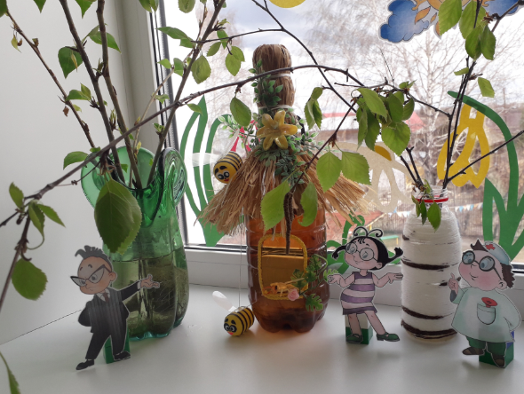
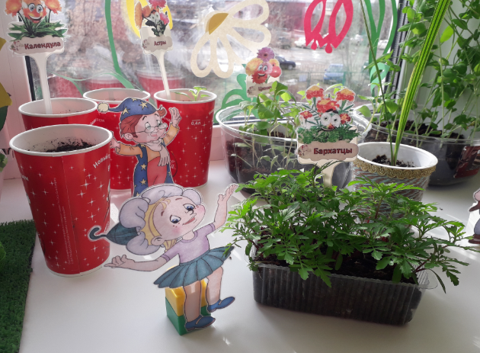
Огород у нас не плох.
Зелень, огурцы, бобы, горох,
Так же ветки поместили,
И водой мы их залили.
Про цветы мы не забыли,
Их мы то же посадили!

Slide 12
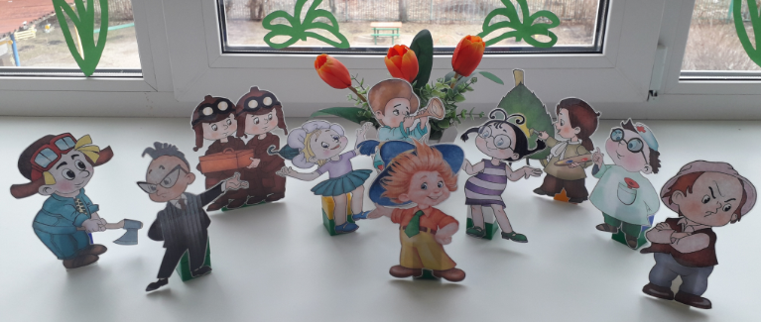
Станем мы тебя лелеять,
Наш кормилец огород.
Сказочных жильцов поселим,
Вот тогда он оживёт!

Slide 13
Что за чудо! Вот так класс!
Сказка появилась
На подоконнике у нас
Мини - огород живёт!
Все его «Солнечным огородом» зовут.
Всё на нём сейчас растёт!
Если руки не ленивы,
Если мы трудолюбивы…
Проявить должны заботу,
Видно по труду работу.
И тогда наш огород
Расцветёт и оживёт!

Slide 14
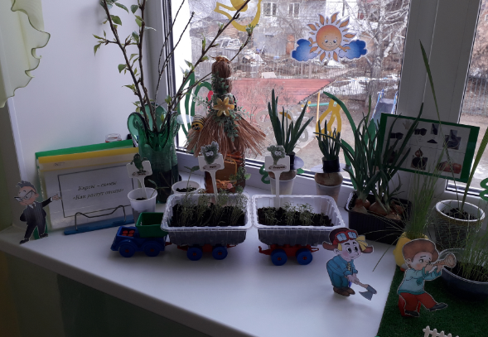
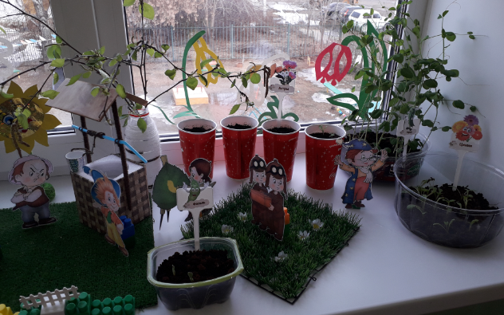
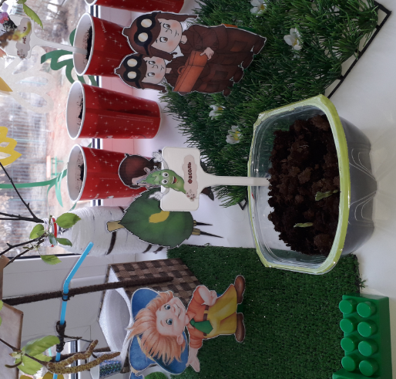
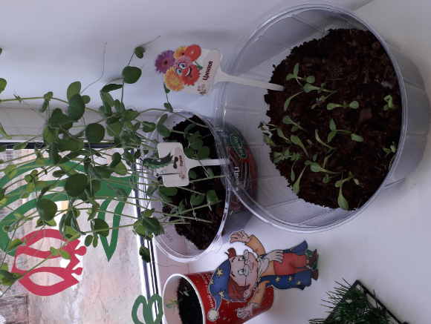

Slide 15
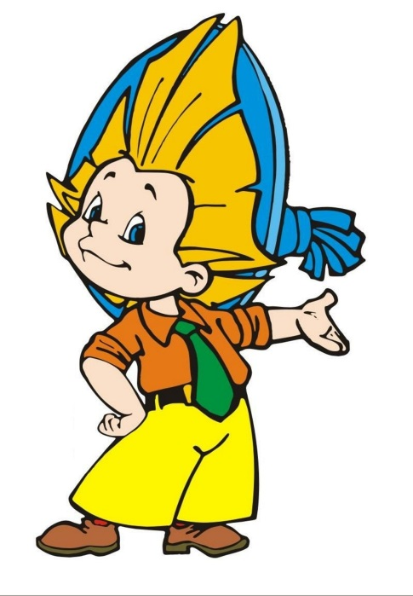
С каждым днём всё интересней,
Наблюдаем мы все вместе,
Как ростки у нас растут?
Значит можно сделать вывод
Проведя эксперимент
Для посадки нам нужна
Удобренная Земля.
А ещё нужна вода
Не из под крана,
Без вреда.
Надо сутки ей стоять,
А потом уж поливать!

Slide 16
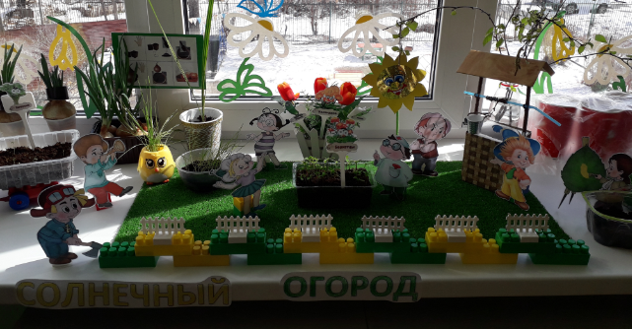
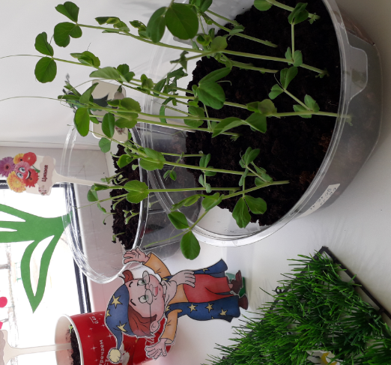

Slide 17
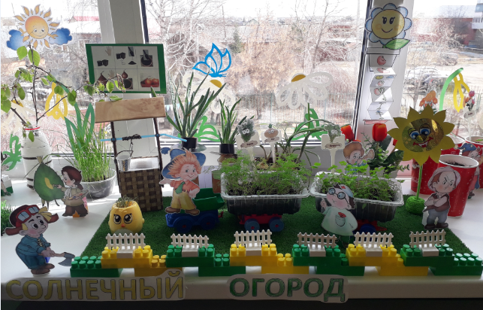
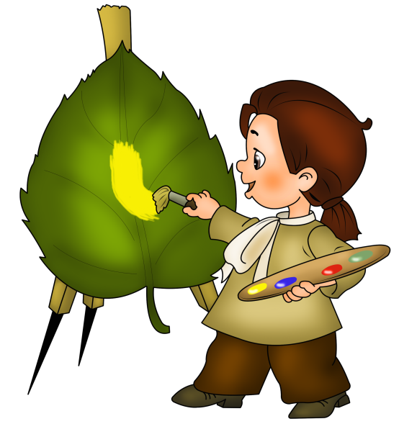
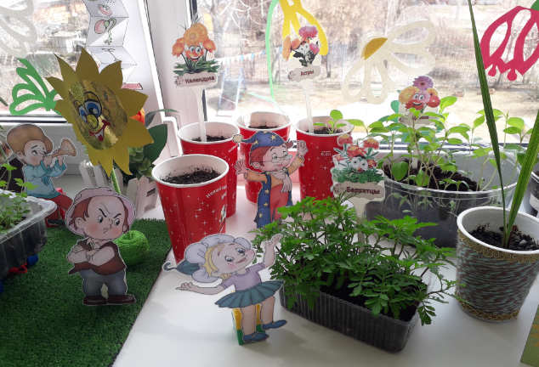
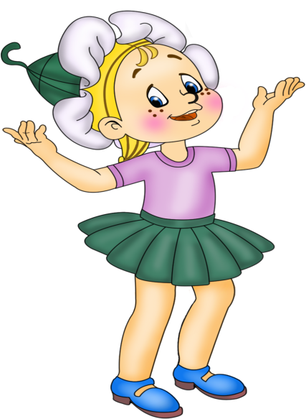

Slide 18
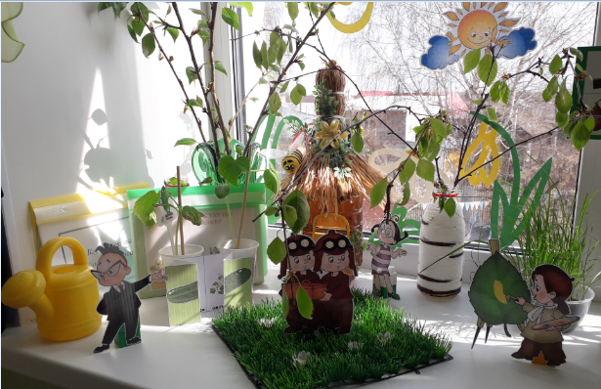
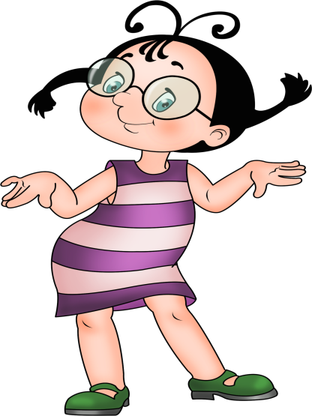
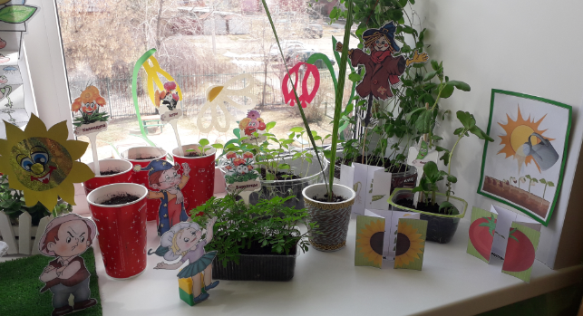
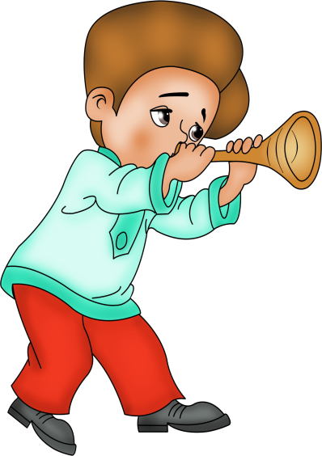

Slide 19
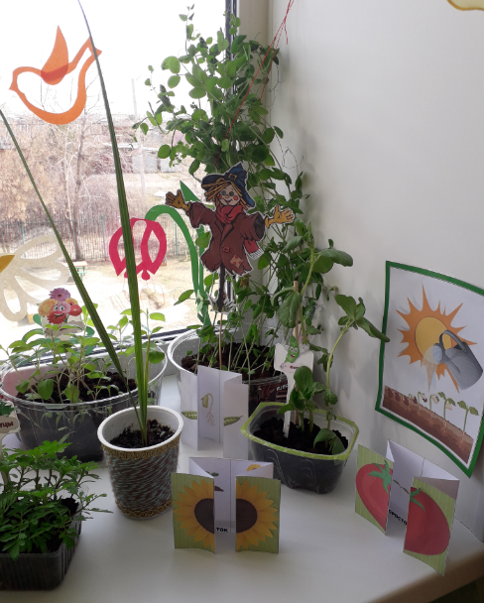

Slide 20
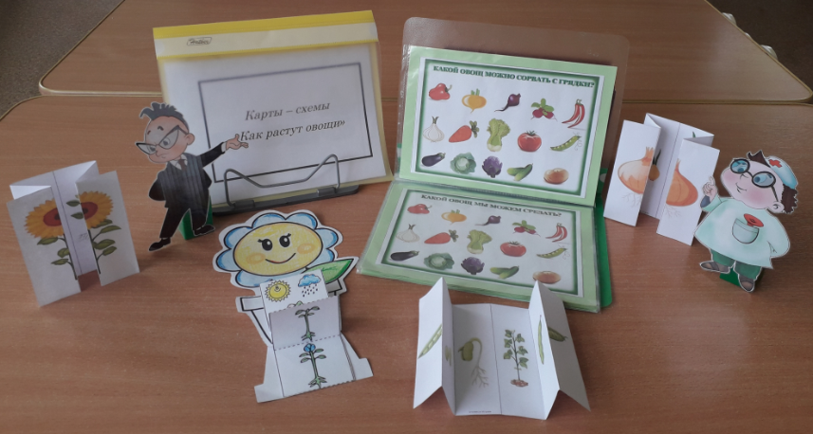
Наблюдали мы не мало,
Дневники мы завели.
И макеты смастерили,
Чтоб малышек научить!

Slide 21
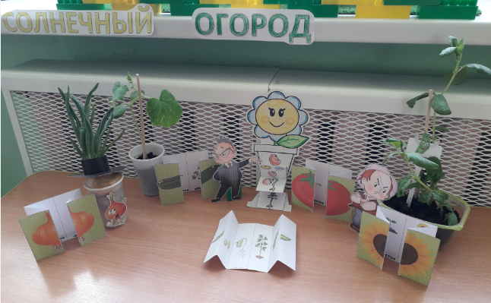
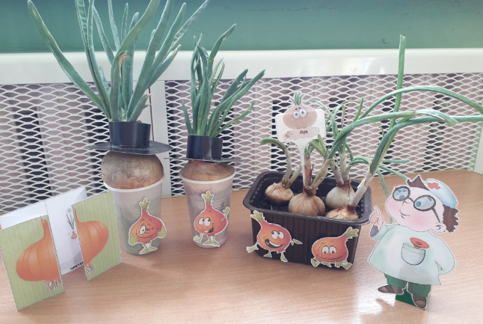
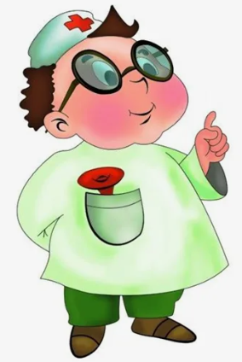

Slide 22
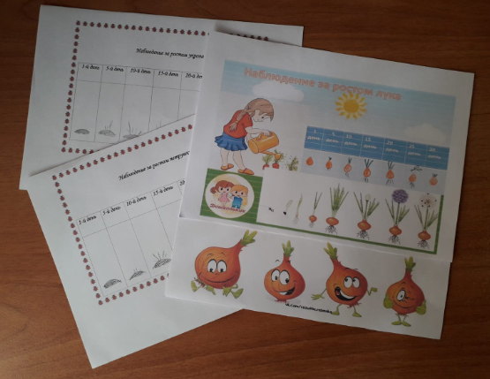
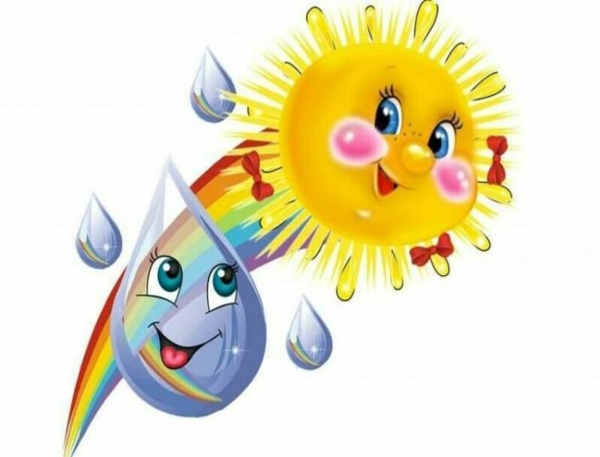
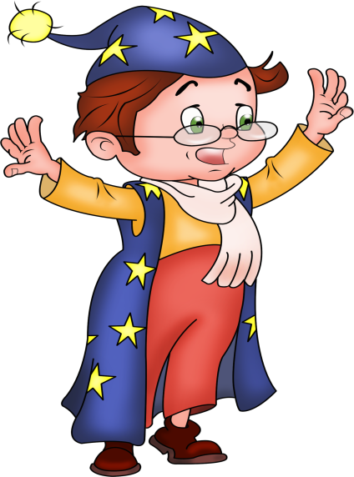
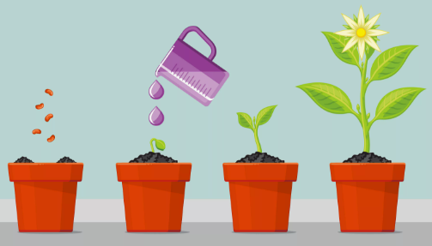

Slide 23
Мы старались, мы растили!
Посмотрите, как красиво!
Что за чудо? Вот так класс!
На подоконнике у нас!
Сказочный огород живёт
Растёт и урожай даёт!

Slide 24
СПАСИБО ЗА ВНИМАНИЕ
И
ГОВОРИМ ВАМ ДОСВИДАНИЯ!

